Slide 1




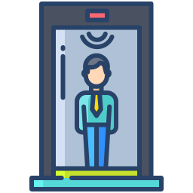

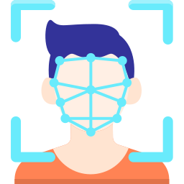



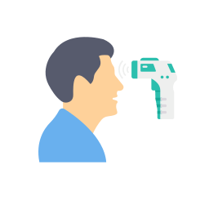
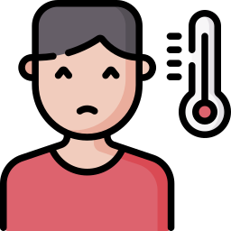
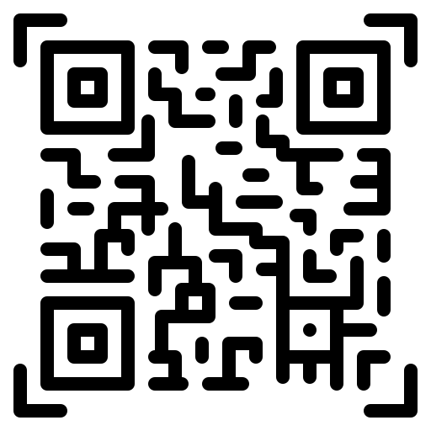

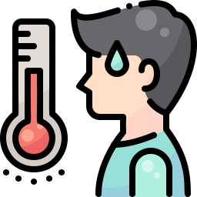

Slide 4
유저가 입장을 시도합니다.
공통

Slide 5
유저가 입장을 시도합니다.
공통

Slide 6
유저가 입장을 시도합니다.
공통

Slide 7
유저가 입장을 시도합니다.
공통

Slide 8
유저는 정면의 카메라를 응시합니다.
공통

Slide 9
카메라로 얼굴 영상에서 특징을 추출하고,
열화상 카메라로 체온을 측정하여 이 정보를 서버로 전송합니다.
만약 마스크를 착용하고 있는 경우, 마스크 탈의를 요청합니다.
공통

Slide 10
서버에서는 받은 특징을 얼굴 인식 모델에 적용해서 결과를 DB의 유저 정보와 비교합니다.
시나리오1

Slide 11
얼굴 인식에 성공했고, 체온이 정상인 경우입니다.
시나리오1

Slide 12
출입이 허용되었음을 체온과 함께 로그로 저장합니다.
시나리오1

Slide 13
추후 관리자 웹에서 로그와 다양한 정보를 확인할 수 있습니다.
시나리오1

Slide 14
유저는 이제 출입할 수 있습니다.
시나리오1

Slide 15
등록되지 않은 사용자이거나 정상 체온이 아닌 경우입니다.
시나리오2

Slide 16
출입이 거부되었음을 체온과 함께 로그에 저장합니다.
시나리오2

Slide 17
유저는 출입할 수 없습니다.
시나리오2

Slide 18
정상 체온이지만 얼굴 인식에 실패한 경우입니다.
시나리오3

Slide 19
출입이 거부되었음을 체온과 함께 로그에 저장합니다.
시나리오3

Slide 20
등록된 유저인 경우, QR코드를 스캔하여 사진을 업데이트 할 수 있습니다.
등록되지 않은 유저인 경우, 임시 출입을 요청 할 수 있습니다.
시나리오3

Slide 21
새로운 사진이 등록된 경우 업데이트하고,
출입이 허용되었음을 체온과 함께 로그로 저장합니다.
시나리오3

Slide 22
추후 관리자 웹에서 로그와 다양한 정보를 확인할 수 있습니다.
시나리오3

Slide 23
유저는 이제 출입할 수 있습니다.
시나리오3

